Slide 1
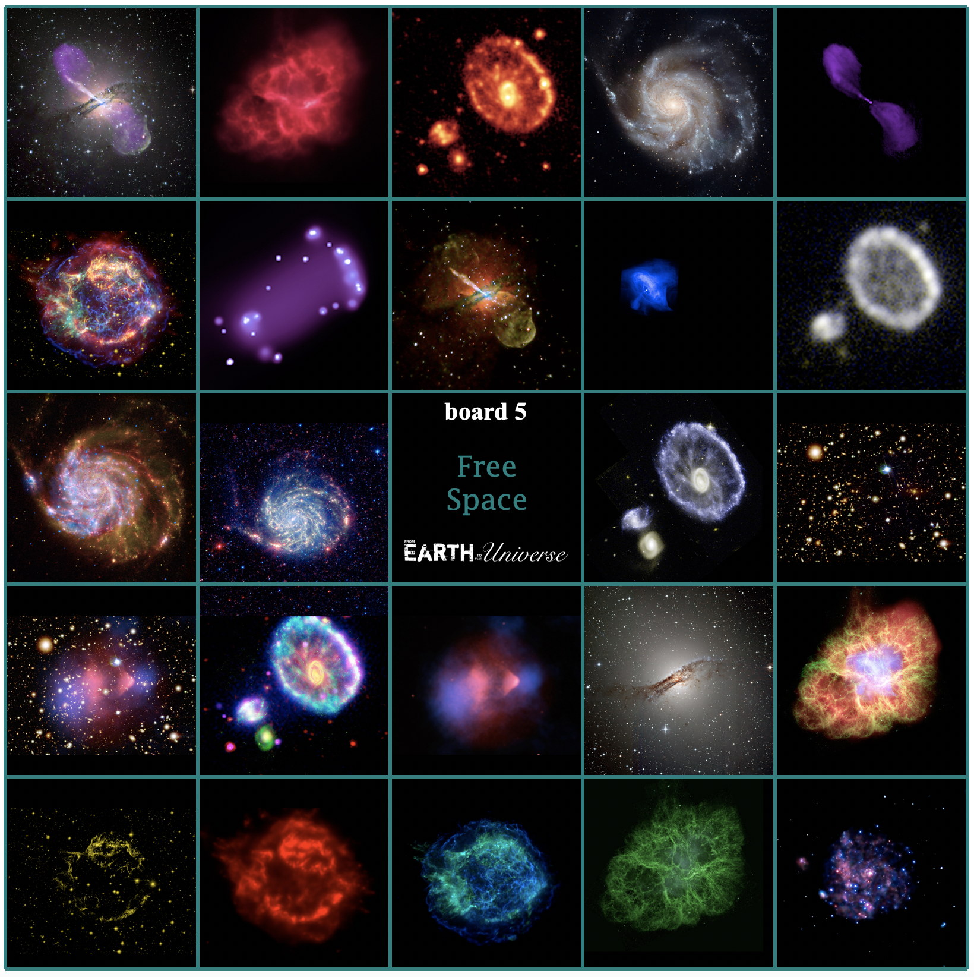

Bingo Tokens

